Slide 1

RocketOS：在 RISC-V 与 LoongArch 上内核设计的探索
队伍：火箭队
指导老师：刘国军
队伍成员：李昕昊， 翁浩男，沈翃宇
Notes:
亮亮图文旗舰店
https://liangliangtuwen.tmall.com

Slide 2

PART 1
项目总览
PART 2
系统架构
目 录
PART 3
模块设计
CONTENTS
PART 4
实现亮点
PART 5
总结

Slide 3

Part 1
项目总览

Slide 4

项目总览
系统架构
模块设计
实现亮点
总结
1.1 项目历程
2025年1月
从最小内核开发, 支持基本的内存管理, 中断处理, 进程模型, FAT32文件系统
2025年5月
支持龙芯架构, 网络通信, 完善系统调用实现
2025年8月
支持vim, python, git等应用, 适配开发板磁盘和网卡驱动
01
02
03
04
05
2025年3月
支持EXT4文件系统, 线程模型, 信号
2025年7月
支持CFS调度算法, 搭建eBPF基本框架, 进行星光二代与龙芯la2000的上板适配

Slide 5

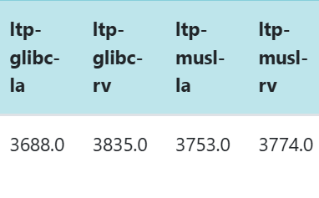

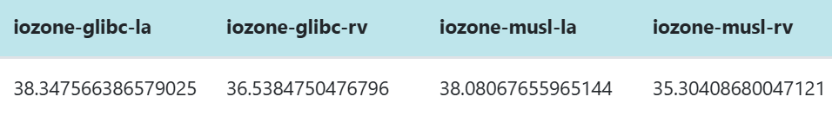
项目总览
系统架构
模块设计
实现亮点
总结
1.2 系统优势
队伍名称 | Rank
rustflyer | 18173.0000
火箭队 | 16672.9033
Chronix | 13935.2477
undefined | 12334.2201
于 2025-08-17结束决赛阶段1时，所有测例总分第二，所有性能测试总分第一
功能完善
LTP测试表现卓越，通过各类功能性测试，边界条件测试，错误处理与异常测试等
支持vim、python、backtrace等多种
高效文件IO
iozone性能测试总分第一
利用页缓存加速I/O, 减少实际的磁盘访问次数，文件系统吞吐量优秀
优秀的存储驱动和硬件协同
注：性能得分与测评机的负载有关系，有关性能的数据仅供参考

Slide 6

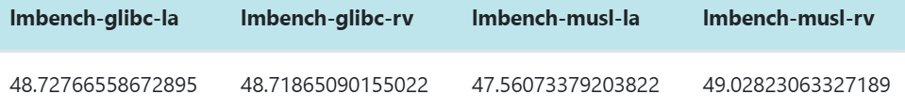
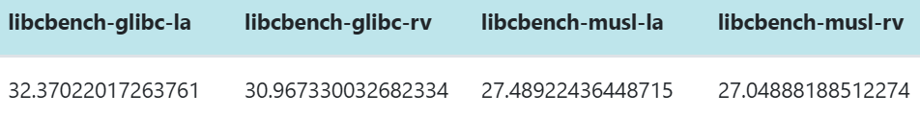

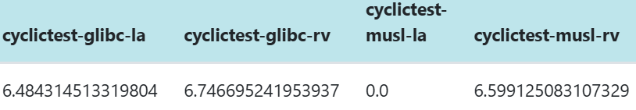

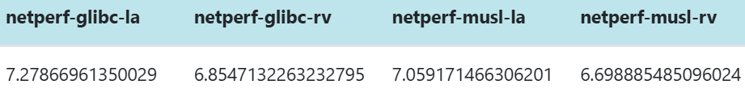
项目总览
系统架构
模块设计
实现亮点
总结
综合性能优异
lmbench总分第一，libcbench的总分前列
按需读取文件内容，只读段直接共享页缓存
对于懒分配的匿名映射区域进行预测分配
保留的页表位实现高效的共享/私有映射
用户空间快速锁（futex）使用哈希桶管理实现快速查找，分散热点， 提高并发度
高效实时任务调度
cyclictest测试总分第一
调度延迟低， 同步+任务上下文保存在栈中的切换开销较小
高性能网络架构
netperf测试总分第一
完善的TCP/IP协议栈支持与高效数据传输

Slide 7
Part 1
系统架构

Slide 8
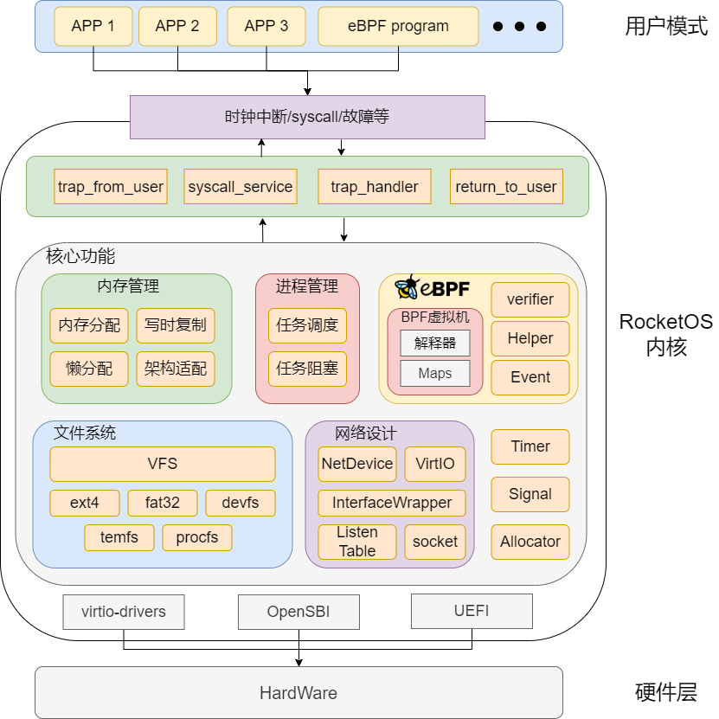

Slide 9

Part.3
模块设计

Slide 10





项目总览
系统架构
模块设计
实现亮点
总结
内存分布
文件系统
五大模块
任务管理
网络设计
信号系统

Slide 11
Part.3.1
内存分布

Slide 12
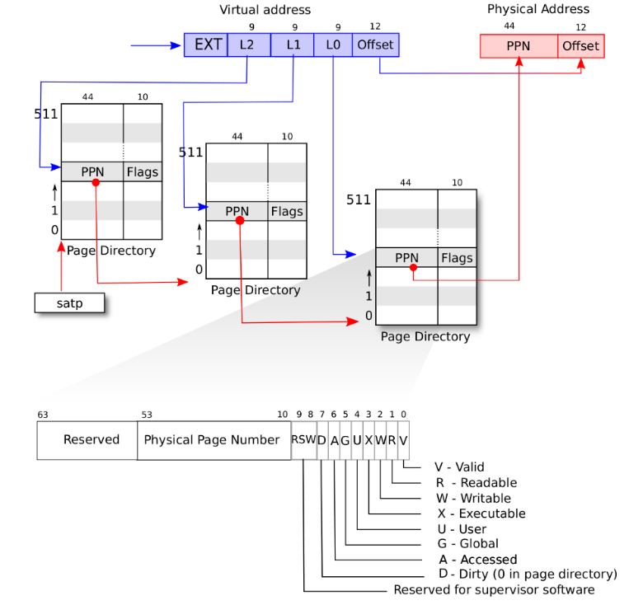
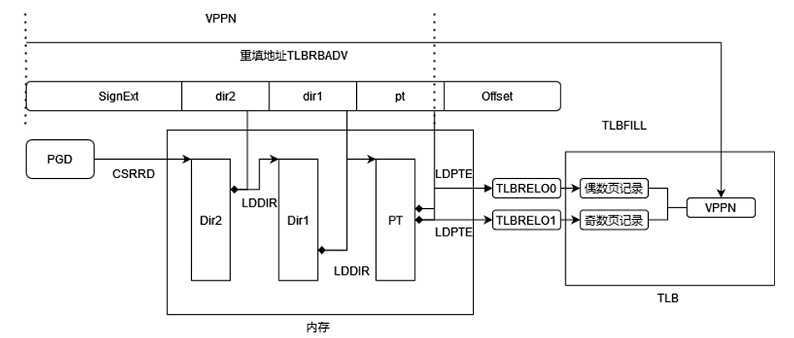
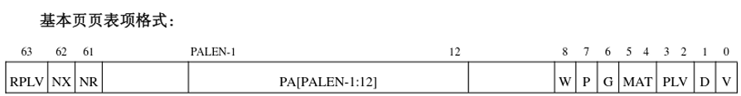
项目总览
系统架构
模块设计
实现亮点
总结
3.1.1 内存模块-地址映射
RISC-V 采用Sv39 的页表模式
在 Sv39 模式下，采用三级页表结构，每级页表由 512 个 PTE组成，页表项中包含权限位、用户访问位、访问位和脏位，以及物理页号 PPN 等字段。
Risc-v
LoongArch 支持两种主要内存管理模式：TLB直接映射模式 和 页表映射模式
Direct Map Window（DMW）机制：可以将部分虚拟地址空间直接映射到物理地址空间而不经过 TLB。
LoongArch

Slide 13
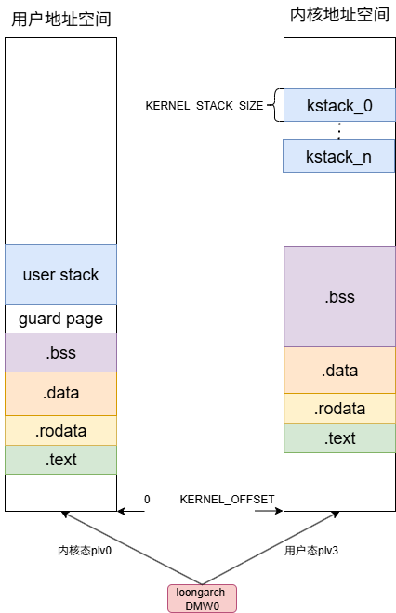
项目总览
系统架构
模块设计
实现亮点
总结
3.1.2 内存模块-内存布局
Risc-V
内核例程与用户例程均采用 Sv39 分页机制进行地址映射
内核与用户共享同一个页表结构
内核空间位于虚拟地址的高地址段
用户空间位于虚拟地址的低地址段
LoongArch
支持内核例程与用户例程采用不同的映射模式
内核地址空间采用直接映射
用户地址空间通过分页机制映射

Slide 14
项目总览
系统架构
模块设计
实现亮点
总结
3.1.3 内存模块-内存管理
RocketOS 内存管理实现
01 虚拟内存
02 空间区域
03 共享内存区域
由MemorySet结构描述进程虚拟地址空间的核心抽象，
负责表示一个进程拥有的所有内存区域
其中包括代码段、数据段、
堆、栈、内存映射、共享内存等内容
虚拟地址空间的区域管理由
MapArea 结构体承担
RocketOS 支持两种类型的共享内存：System V 共享内存和匿名共享内存。
System V 共享内存由shmat 系列系统调用产生，匿名共享内存由mmap 系统调用产生。
当前 RocketOS 支持的区域类型包括：
Linear：线性映射
Framed：按页分配物理页帧
Stack：用户栈空间
Heap：用户堆空间
Filebe：用户文件映射区域

Slide 15
项目总览
系统架构
模块设计
实现亮点
总结
3.1.4 内存模块-高级功能
用于 fork 时父子进程共享内存页面，直到某方尝试写入，才进行实际复制。
01
写时复制
节省内存：只在写入时复制，避免不必要的拷贝
写时复制
提升效率：fork 更快，初始无需复制大量内存
简化实现：适用于虚拟内存系统，配合页表标记可高效实现
系统在 malloc 或分配堆栈时并不立即分配物理页，而是在程序首次访问该内存（如触发缺页异常）时再实际分配。
懒分配
02
懒分配
节省物理内存：避免分配后未使用的页浪费内存。
写时复制
启动更快：程序初始化时跳过大量内存分配。
简化实现：适用于虚拟内存系统，配合页表标记可高效实现

Slide 16
Part.3.2
任务管理

Slide 17
项目总览
系统架构
模块设计
实现亮点
总结
3.2.1 任务模块-同步有栈式模型
异步无栈式
同步有栈式
“虚拟栈帧”重建与性能问题
内存管理自然简洁
多个 async 函数的嵌套调用会导致 Future 状态结构层级很深，每次调度都涉及十余层状态判断
局部变量、参数、中间状态全部分配在栈上，生命周期与函数一致，无需手动管理或复杂析构逻辑
每层 poll 都需判断状态与分支跳转，这些频繁的链式操作在高并发场景下可能产生较大性能影响。
自动释放，零碎片化
函数返回即自动回收栈帧，避免异步堆分配中常见的内存碎片与泄漏问题
内存管理的复杂性
内存分配性能极高
栈的分配与释放仅是指针加减，具有常数时间复杂度
大量并发任务的状态结构同时存在于堆内存中
堆分配结构的回收时机难以精确控制
调用开销固定可预测
每次函数调用的成本（如栈帧建立、参数传递）固定，适合需要高实时性和确定性响应的系统。

Slide 18
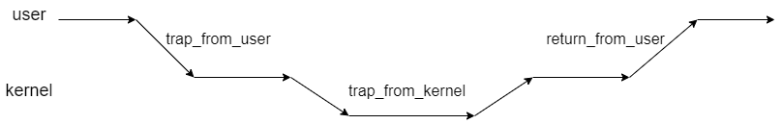
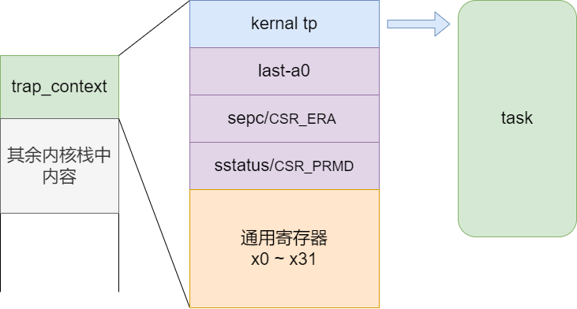
项目总览
系统架构
模块设计
实现亮点
总结
3.2.2 任务模块-中断处理
中断处理
为实现“一套内核，多架构兼容”的设计目标，系统分别针对 RISC-V 与 LoongArch 架构实现了专门的 trap_from_user 与 return_to_user 汇编代码段，并通过统一的 TrapContext 结构作为中间层，屏蔽了底层指令集与寄存器编号的差异。
用户态 → 内核态切换
时钟中断处理 定时器中断触发任务调度
系统调用请求 用户程序请求内核服务
异常处理 处理程序错误、缺页异常等
用户态 → 内核态切换
内核异常处理 内核代码运行时发生的错误异常（空指针访问、非法内存操作等）

Slide 19
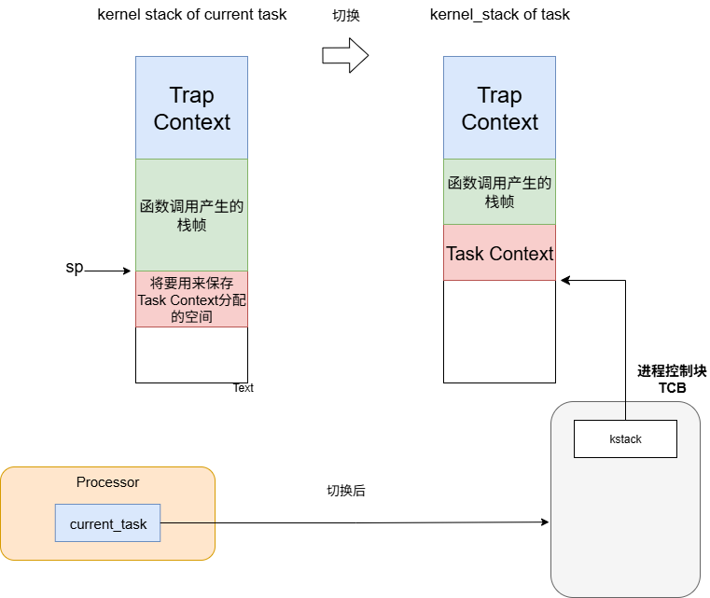
项目总览
系统架构
模块设计
实现亮点
总结
3.2.3 任务模块-任务切换
任务切换
创新设计：
直接操作内核栈和Task结构中的kstack字段
TaskContext直接嵌入内核栈，减少非必要开销
传统方案 | RocketOS方案
堆上分配复杂状态结构 | 栈上直接保存上下文
需要加锁维护上下文 | 无需额外锁机制
动态内存分配开销 | 零内存分配开销
缓存命中率低 | 利用局部性提高命中率

Slide 20
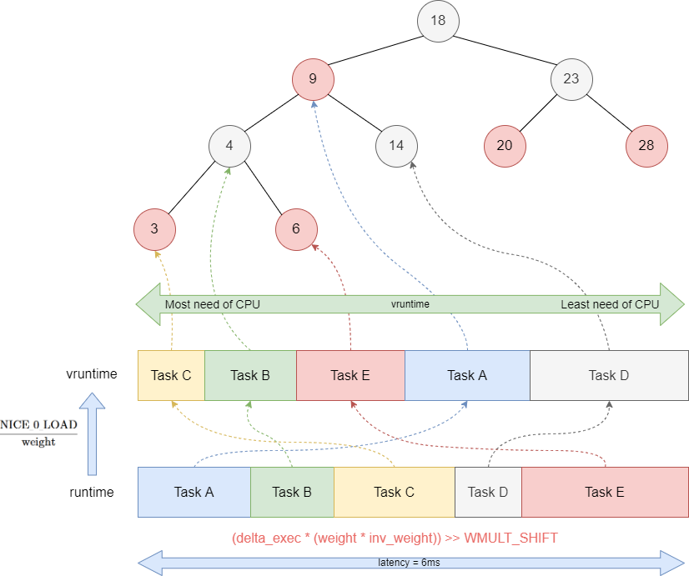
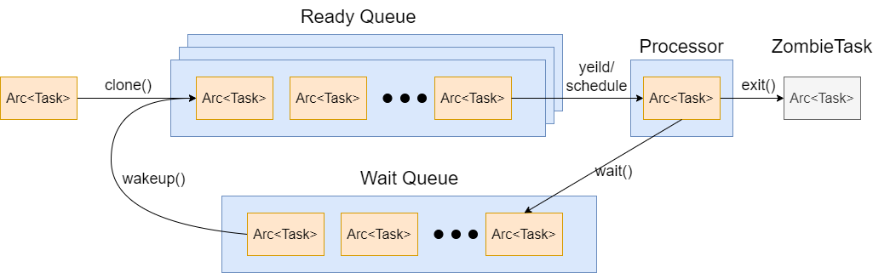
项目总览
系统架构
模块设计
实现亮点
总结
3.2.4 任务模块-任务调度
多优先级调度策略
100个实时优先级队列与40个普通优先级队列
实时任务始终抢占普通任务
核心优化机制：
完全公平调度策略
位图索引：常数时间定位最高优先级队列
基于虚拟运行时间(vruntime)实现公平调度
任务索引：快速任务ID到队列位置映射
通过权重机制确保任务按比例获得CPU资源
避免传统优先级调度的任务饥饿问题

Slide 21
Part.3.3
文件系统

Slide 22
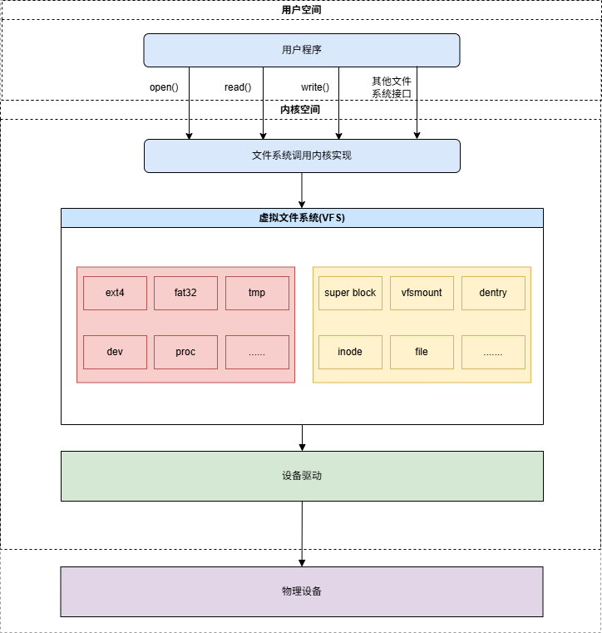



项目总览
系统架构
模块设计
实现亮点
总结
3.3.1 文件系统-总体框架
RocketOS 的文件系统模块构建在 VFS 框架之上，支持挂载多个虚拟文件系统（如 Ext4、Tmpfs、Devfs 等），并通过统一的 Dentry、Inode、File 抽象，协调 路径解析、权限控制与文件访问等操作流程。
主要功能
路径解析与导航
权限控制管理
文件访问协调
系统调用统一接口
索引节点
文件
目录项

Slide 23
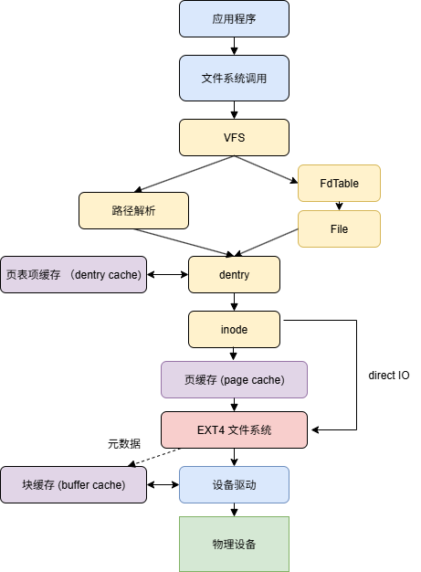



项目总览
系统架构
模块设计
实现亮点
总结
3.3.2文件系统-VFS模块设计
高效缓存：访问页缓存与磁盘块映射
标准接口：提供了标准 POSIX 操作
Inode
特殊处理：临时与特殊文件（字符设备等）支持
路径解析：通过缓存加快查找
权限检查：依据当前任务用户 ID与组 ID判断是否具备 指定的读、写、执行权限
Dentry
多态：通过FileOp trait实现统一接口
无状态访问：支持pread和pwrite的无状态访问能力
File
稀疏文件处理：扩展支持 SEEK_DATA与SEEK_HOLE 等现代语义，便于处理稀疏文件

Slide 24
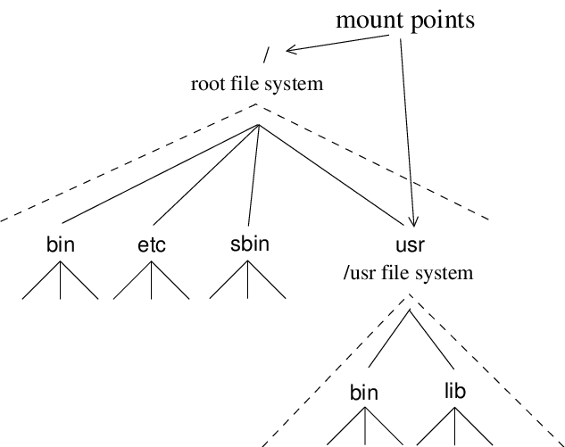
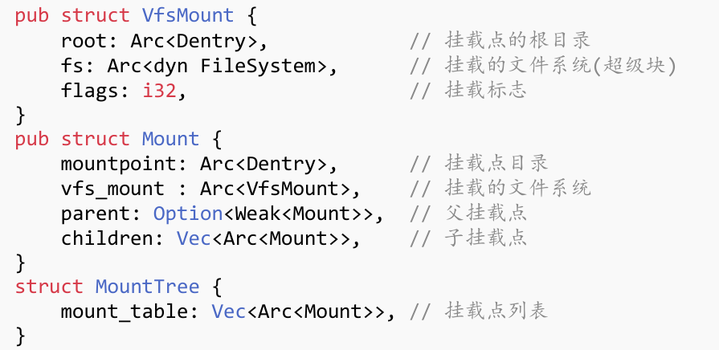
项目总览
系统架构
模块设计
实现亮点
总结
3.3.3 文件系统-挂载子系统
VfsMount 封装了文件系统挂载的核心信息，包括挂载点的根目录、挂载的文件系统（超级
块）以及挂载标志。
Mount 表示一个具体的挂载点及其拓扑位置， mountpoint 表示挂载操作发生的目录项，vfs_mount 指向被挂载的文件系统实例，parent 指向父挂载点，children 存储子挂载点。
根文件系统初始化流程
1. 打开指定的块设备, 并初始化 Ext4FileSystem 实例；
2. 从根块组构造根目录对应的 Inode；
3. 创建根目录的 Dentry，设置自身为其父项以形成闭环；
4. 构建 VfsMount 和对应的 Mount；
5. 将根挂载点加入全局 MountTree；
6. 初始化 /dev, /proc, /tmp 等虚拟文件系统。

Slide 25
Part.3.4
信号机制

Slide 26
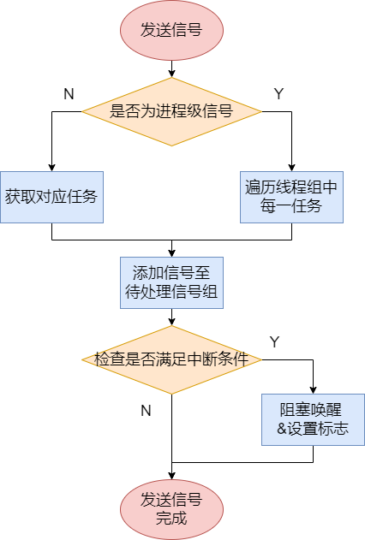
项目总览
系统架构
模块设计
实现亮点
总结
3.4.1 信号模块-信号发送
信号是操作系统向进程传递事件通知的一种机制，主要用来通知进程某个特定事件的发生，或者是让进程执行某个特定的处理函数。
线程级别信号
借助任务管理器结构获取指定任务结构，直接操作目标任务的信号待处理队列，这一机制通过队列缓冲确保了信号的可靠传递，为异步通信提供了坚实的可靠性保障
01
进程级别信号
进程级信号具有广播特性，系统遍历线程组中所有线程，对每个线程执行一致的入队操作，实现信号在多线程执行单元中的同步分发与处理
02
阻塞唤醒机制
为保障信号的中断响应能力，系统在信号发送过程中主动检测任务是否阻塞，并在具备中断权限时立即解除其阻塞状态、设置中断标记并重新调度
03

Slide 27
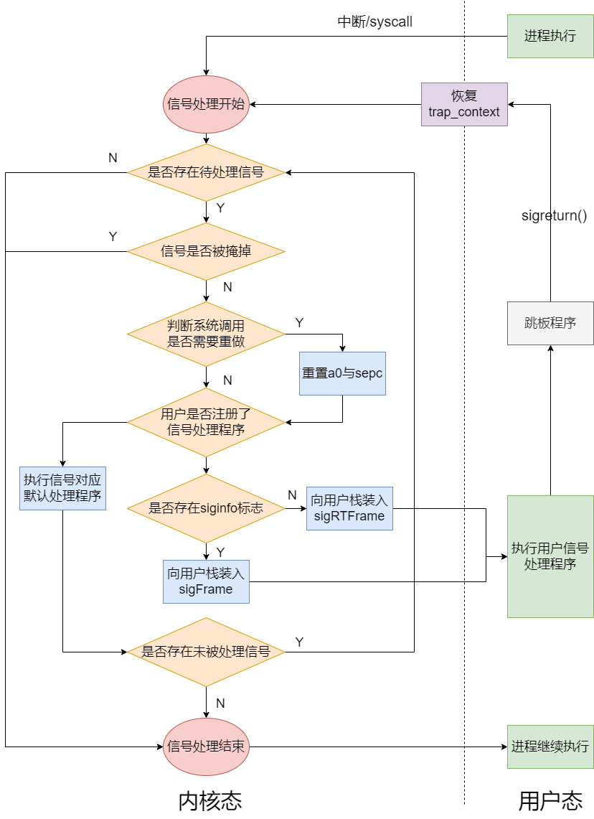
项目总览
系统架构
模块设计
实现亮点
总结
3.4.2 信号模块-信号处理
信号检查与处理判断 内核在中断或系统调用返回前，检查是否有待处理信号，并判断当前是否正在处理其他信号及信号是否被掩蔽，确保处理条件成立。
A.
B.
系统调用重做与参数恢复 如果信号发生于系统调用中，且该系统调用支持重启，内核会设置 a0 和 sepc 寄存器以便重新执行该调用，确保行为一致性。
C.
默认与用户处理方式选择 若用户未注册信号处理函数，则执行默认处理；否则根据是否存在 siginfo 标志，构造 sigFrame 或 sigRTFrame 并写入用户栈，准备进入用户态处理函数。
D.
信号处理返回与上下文恢复 用户信号处理函数通过 sigreturn 系统调用通知处理完成，内核恢复之前的 trap_context 和执行现场，进程从中断处继续执行。

Slide 28
Part.3.5
网络设计

Slide 29
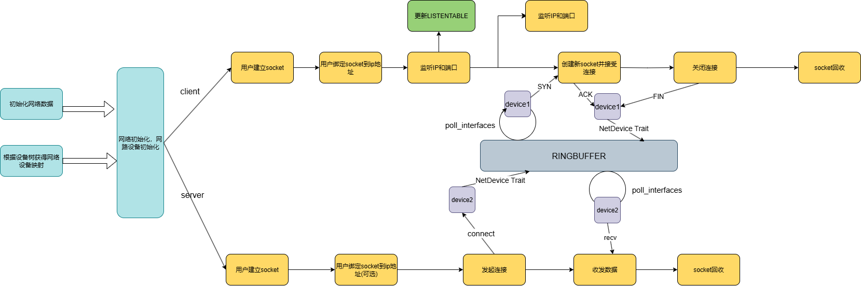
项目总览
系统架构
模块设计
实现亮点
总结
3.5.1 网络模块-网络总体设计

Slide 30
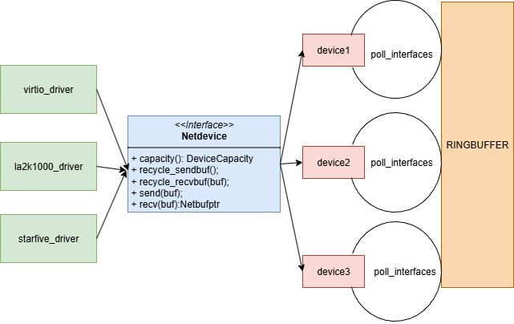
项目总览
系统架构
模块设计
实现亮点
总结
3.5.2 网络模块-网络轮询数据收发
内核实现统一对网络设备抽象 trait NetDevice
驱动设备通过实现trait NetDevice将设备适配内核协议栈
每个网络设备通过poll_interfaces实现对底层RingBuffer的轮询，进而通过send/recv实现数据收发

Slide 31
Part.4
实现亮点

Slide 32
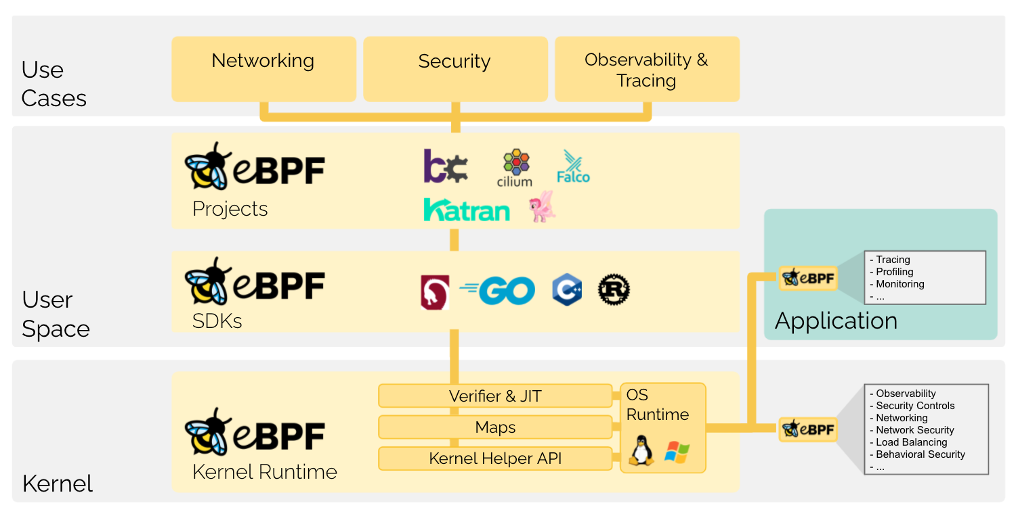
项目总览
系统架构
模块设计
实现亮点
总结
4.1 eBPF-介绍
传统内核的挑战
稳定性要求极高
进化速度缓慢
创新受限
eBPF（Extended Berkeley Packet Filter）
eBPF是一种运行在内核态的可编程执行环境，能够在不修改内核源码的情况下扩展内核功能。
核心要点：
广泛应用：主要应用于网络数据包过滤、性能分析和监控、安全监控防护、系统调用拦截等多种场景
开发优势：高效、可扩展、安全的执行机制
技术突破：即时加载、沙箱执行、细粒度控制

Slide 33
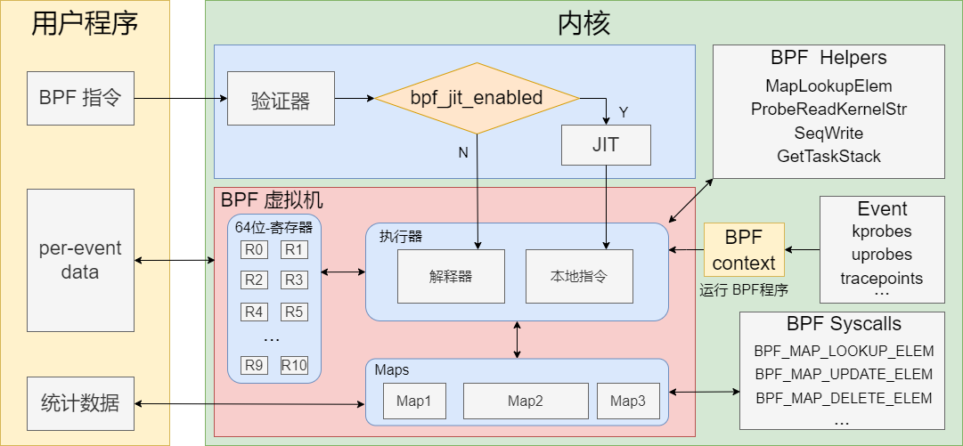
项目总览
系统架构
模块设计
实现亮点
总结
4.1 ePBF-总体架构
RocketOS内核实现了一个功能完备的eBPF框架，旨在为开发者提供高效、可扩展且安全的内核态执行机制。
框架核心：
控制中心：bpf系统调用
执行环境：eBPF虚拟机
执行流程：事件触发

Slide 34
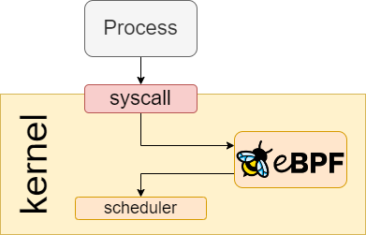


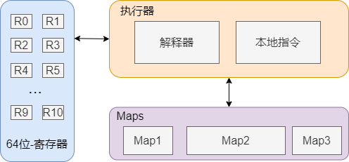

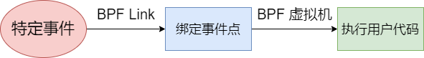
项目总览
系统架构
模块设计
实现亮点
总结
4.1 ePBF- 核心实现
通过统一的bpf()系统调用, 管理eBPF的所有生命周期, 包含程序加载与管理, 数据存储与交互, 事件绑定, 内核数据探索等操作。
BPF系统调用
eBPF 虚拟机由寄存器、执行器和 Maps构成。它提供 11 个 64 位寄存器，用于参数传递、结果返回和栈访问。执行器支持 解释执行 和 JIT 编译。Maps 则作为内核与用户空间共享的数据结构。
eBPF虚拟机
当内核事件触发时，系统通过BPF Link快速查询是否绑定到了该事件点。如果找到该事件点，则启动eBPF虚拟机执行用户代码
事件触发

Slide 35
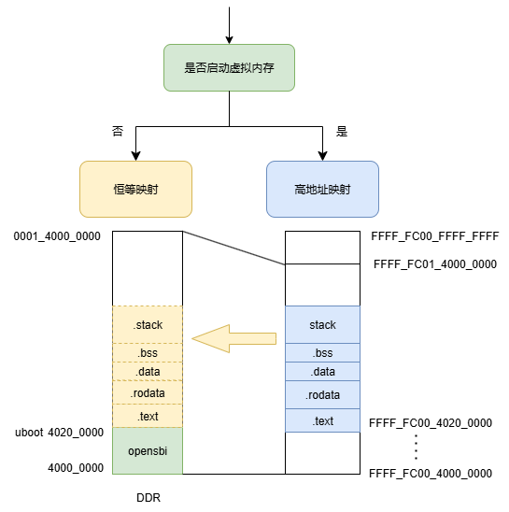
项目总览
系统架构
模块设计
实现亮点
总结
4.2 硬件适配-上板启动适配
Visionfive2启动适配
由于VisionFive 2与标准QEMU不同的内存布局设计，因而系统在启动页表中采用双重映射策略
恒等映射
确保了在虚拟内存系统启用的初始阶段，当前正在执行的代码和MMIO寄存器仍能通过原始的物理地址正常访问，避免了地址空间切换过程中的执行异常。
高地址映射
建立标准的内核虚拟地址空间布局，使得内核能够在统一的虚拟地址空间中管理代码、数据和硬件资源

Slide 36
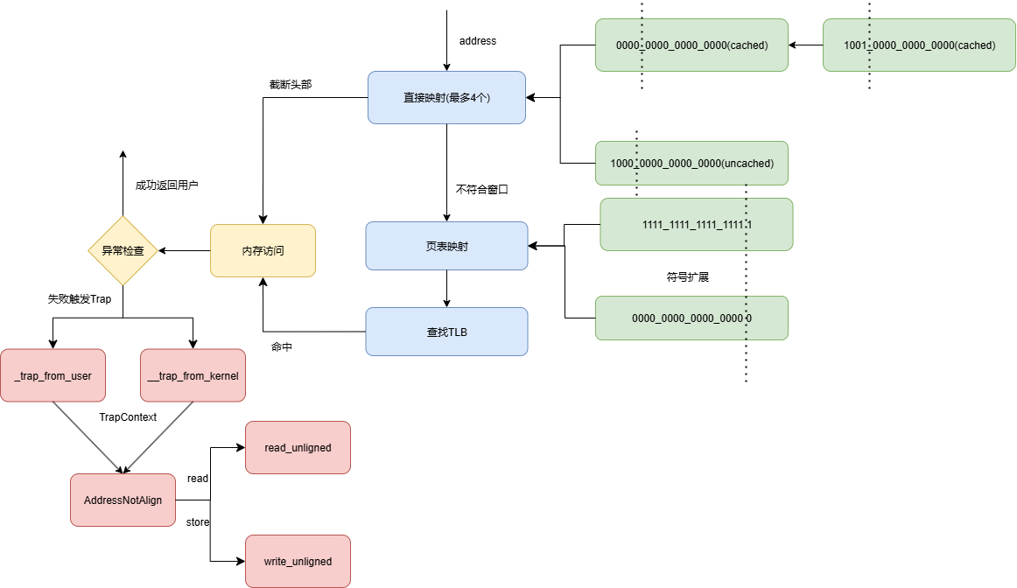
项目总览
系统架构
模块设计
实现亮点
总结
4.2 硬件适配-上板启动适配
la2k1000启动适配
缓存一致性问题
RocketOS中采用先配置映射窗口再执行跳转的策略，主要是为了避免程序执行过程中出现地址空间访问异常。
不对齐访存问题
RocketOS会执行指令的模拟执行过程，将原本的单个不对齐访存操作分解为多个字节级别的对齐访存操作，通过软件方式完成数据的读取或写入。

Slide 37
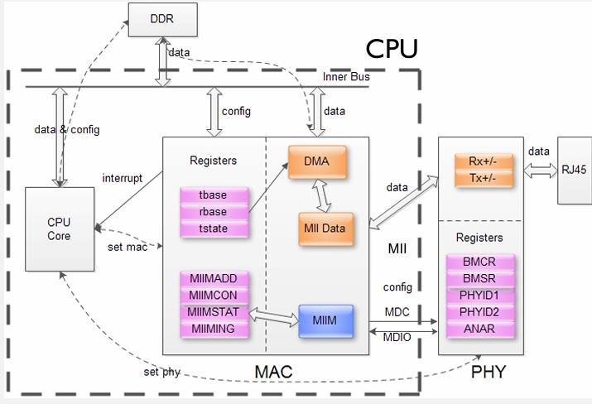
项目总览
系统架构
模块设计
实现亮点
总结
4.2 硬件适配-驱动适配
系统通过扫描设备树动态获取设备信息
网卡驱动适配
系统实现visionfive2网卡驱动,支持curl、git多个网络操作。驱动设计秉持低耦合度原则可以与多款内核适配，现已开源。
系统借助la2000_driver依赖库支持龙芯2k1000网卡。系统优化了依赖库描述符分配机制，以减少由于地址未对齐，错误地址导致总线卡死
Sd卡驱动适配
系统运行在 LoongArch/RISC-V 等现代架构的 S（Supervisor）态。为了快速实现 SD 卡支持，本驱动适配基于开源 SD 驱动库进行移植，结合系统特性，保证在 S 态下稳定访问硬件。

Slide 38
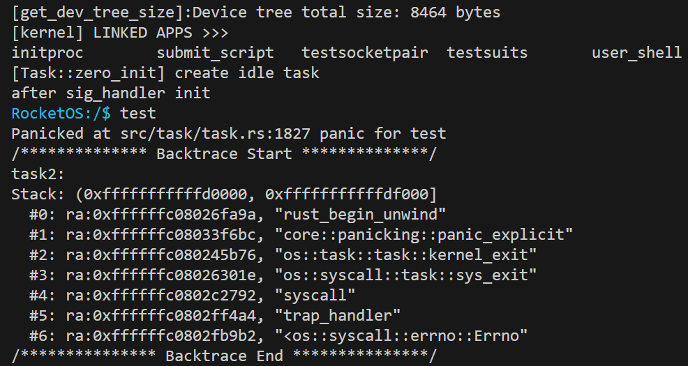
项目总览
系统架构
模块设计
实现亮点
总结
4.3 Backtrace
函数调用链的追溯记录：显示程序执行到当前位置的完整调用路径
核心作用
故障定位：内核崩溃时准确定位问题源头
调试支持：追踪函数调用关系，分析执行流程
触发方式
自动触发：内核panic
手动调用：dump_backtrace()函数
实现原理
栈帧遍历：通过FP（Frame Pointer）和RA（Return Address）寄存器回溯调用链
FP寄存器：指向当前栈帧的基地址
RA寄存器：保存函数返回地址
遍历过程：FP → 上一层栈帧 → 提取RA → 重复直到栈底
符号解析：编译时建立地址-函数名映射表，运行时通过二分查找快速定位函数名

Slide 39
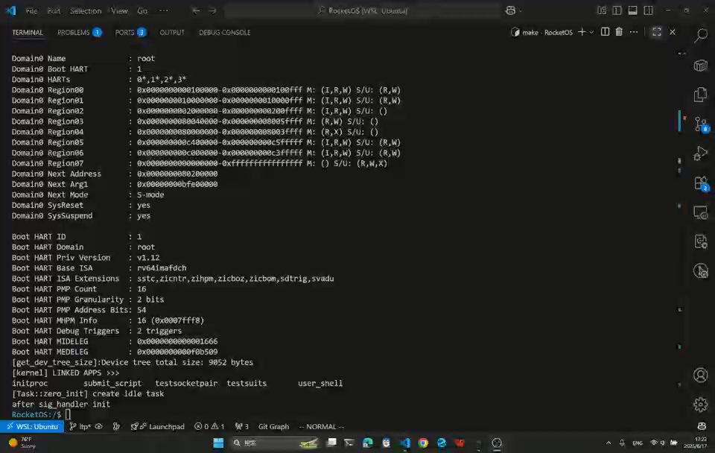
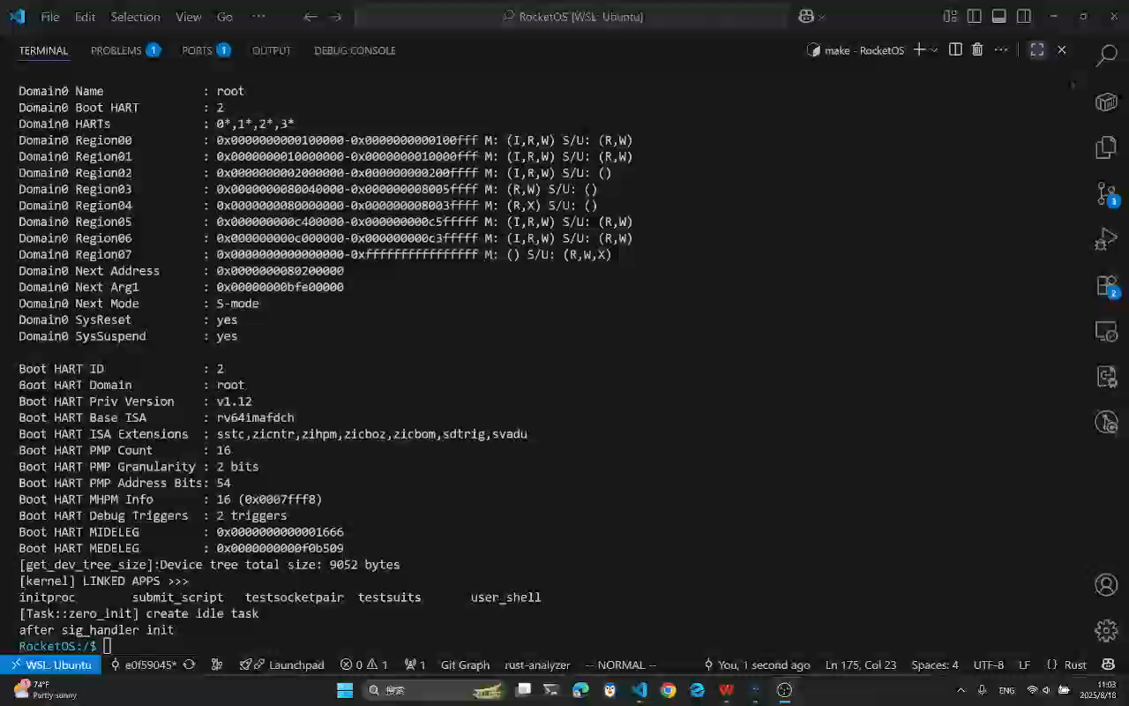
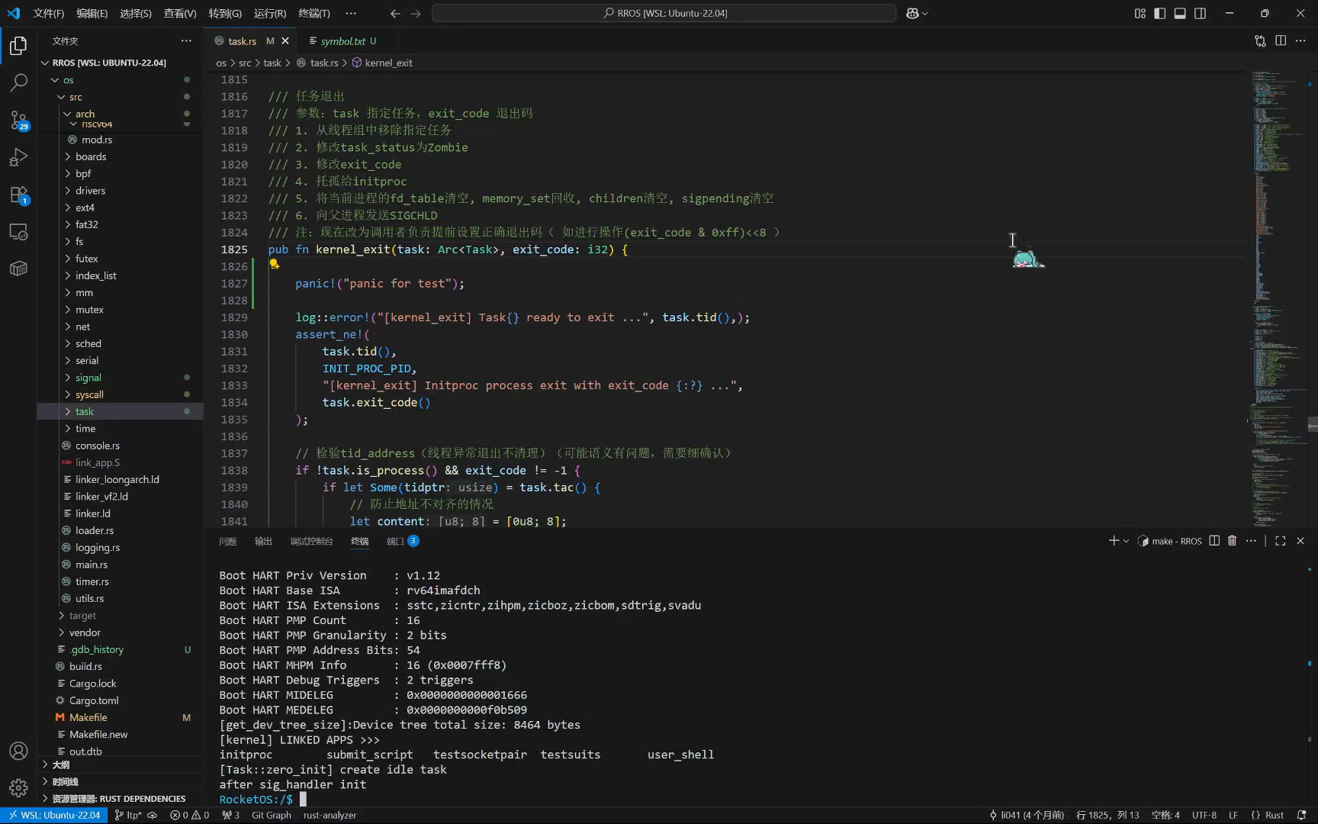
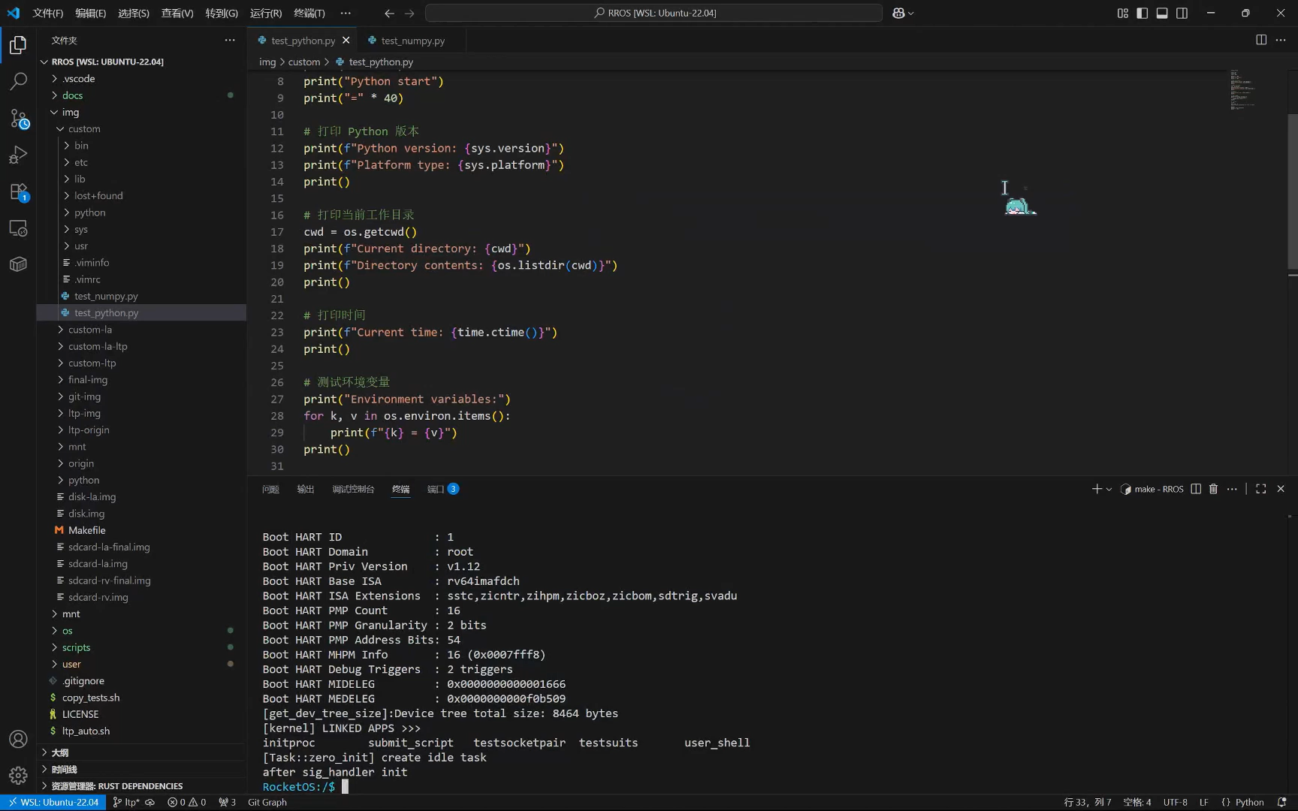
项目总览
系统架构
模块设计
实现亮点
总结
4.3 功能演示
eBPF
Vim
Backtrace
Python
演示视频链接：https://pan.baidu.com/s/1pJmtZQusYHB0dk91_3ERbg, 提取码: fvff

Slide 40
Part.5
总结

Slide 41
项目总览
系统架构
模块设计
实现亮点
总结
5.1 总结
功能完善
RocketOS 提供高效的内存分配和虚拟内存,文件系统支持多种文件操作和目录管理,支持eBPF、vim、python、backtrace等多种拓展功能
01
多架构支持
RocketOS 通过统一代码库与条件编译，面向RISC-V 与 LoongArch 双架构提供差异化优化，编译时按目标架构选择最优实现
02
性能优化
RocketOS 通过懒分配、内核栈嵌入上下文、零拷贝数据通路以及细粒度锁优化等技术，有效降低了系统延迟并提升并发处理能力
03
硬件适配
完成 VisionFive2 与龙芯 2K1000 的启动适配与驱动实现。
04

Slide 42
项目总览
系统架构
模块设计
实现亮点
总结
5.2 参考优秀项目
Linux：RocketOS 中内存管理、文件系统等多个内核模块设计的核心参考基准，符合主流内核架构设计理念。
Phoenix： RocketOS 中任务调度与信号机制的设计思路参考
IMPACT!!!：架构适配方面的参考项目，针对 LoongArch 架构的适配工作具有启发性。
MinotaurOS：参考其文档撰写风格和结构组织方式
Starry：网络模块的实现参考，具备基础的网络协议与驱动集成。
dw_sd：RocketOS 在 RISC-V 平台的块设备框架对接提供直接借鉴
ls2k1000la_driver：对 RocketOS 在 LoongArch 平台的磁盘 I/O 子系统适配与稳定性优化具有实操价值

Slide 43

感谢大家倾听
Notes:
亮亮图文旗舰店
https://liangliangtuwen.tmall.com

